Slide 1
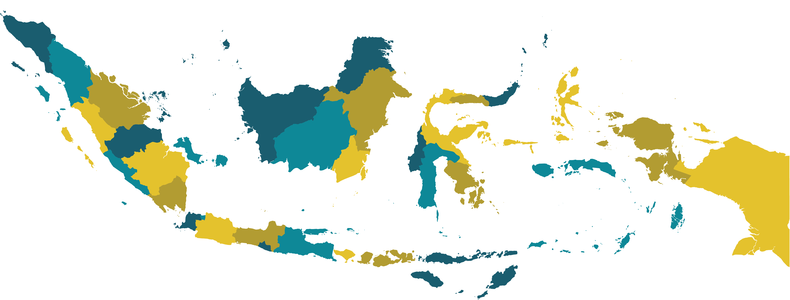

KONDISI WILAYAH INDONESA DAN POSISI STRATEGISNYA SEBAGAI POROS MARITIM DUNIA

Slide 2



KONDISI WILAYAH INDONESA DAN POSISI STRATEGISNYA SEBAGAI POROS MARITIM DUNIA
Materi Geografi
Posisi Wilayah Indonesia
Perairan Laut Indonesia
Sistem Transportasi Laut Indonesia

Slide 3
KONDISI WILAYAH INDONESA DAN POSISI STRATEGISNYA SEBAGAI POROS MARITIM DUNIA
Materi Geografi
Posisi Wilayah Indonesia
Letak Wilayah Indonesia
Luas dan Batas Wilayah Indonesia
Bentuk Wilayah Indonesia
Perairan Laut Indonesia
Sistem Transportasi Laut Indonesia

Slide 4
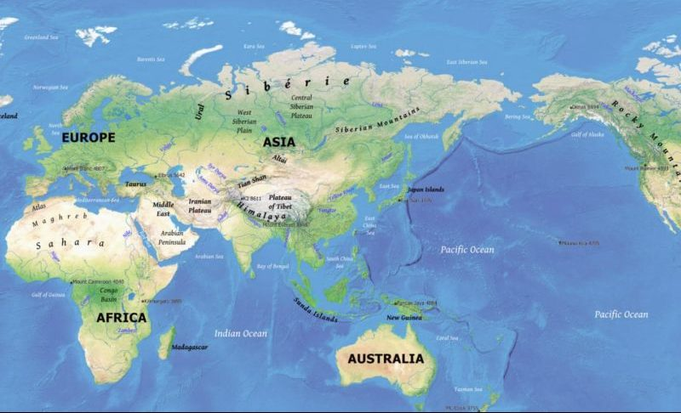

LETAK GEOGRAFIS INDONESIA
Berada di Kawasan Asia Tenggara
Letak Geografis, berada di antara Benua Asia dan Benua Australia serta di antara Samudera Hindia dan Samudera Pasifik
Indonesia memiliki 17 ribu pulau dan Panjang pesisir 108.000 km
INDONESIA
Letak Astronomis
Letak Geologis
Letak Sosial-Ekonomi
Letak Budaya

Slide 5
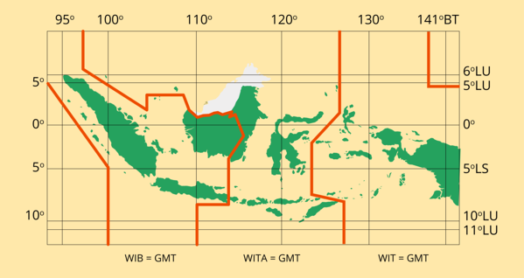




LETAK ASTRONOMIS INDONESIA
Panjang garis lintang membentang 17º sekitar 1887 km. Lokasi lintang paling utara di Pulau We dan lintang paling selatan di Pulau Rote.
6º LU - 11º LS dan 95º BT - 141º BT
Menyebabkan Indonesia beriklim tropis antara 23,5º LU dan 23,5º LS. Intensitas penyinaran matahari tinggi.
Curah hujan yang tinggi (700 mm -7000 mm) pertahun.
Mempengaruhi proses erosi, sedimentasi, pelapukan batuan dan pembentukan tanah lebih intensif
Jarak bujurnya adalah 46º sekitar 5000 km. Perbedaan garis bujur dan panjang wilayah dari barat ke timur menyebabkan adanya perbedaan waktu.
Keanekaragaman flora dan fauna.
Letak Astronomis
Letak Geologis
Letak Sosial-Ekonomi
Letak Budaya

Slide 6
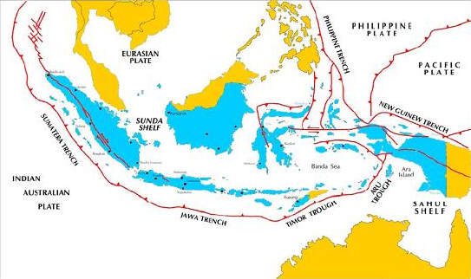


LETAK GEOLOGIS INDONESIA
Indonesia merupakan tempat pertemuan tiga lempeng tektonik yaitu lempeng Lempeng Eurasia, Indo-Australia, dan Pasifik.
Menyebabkan Indonesia dilalui oleh dua jalur pegunungan muda dunia.
Pegunungan Mediterania di barat
Pegunungan Sirkum Pasifik di timur.
Terdiri atas dua buah daratan luas yaitu Dangkalan Sunda dan Dangkalan Sahul
Indonesia berbentuk kepulauan mempunyai beberapa jalur pegunungan berisikan vulkan aktif 70 buah, istirahat 115 buah dan tidak aktif 400 buah.
Letak Astronomis
Letak Geologis
Letak Sosial-Ekonomi
Letak Budaya

Slide 7
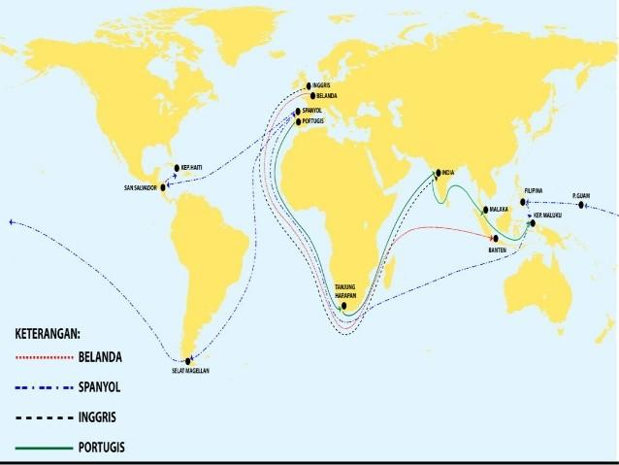
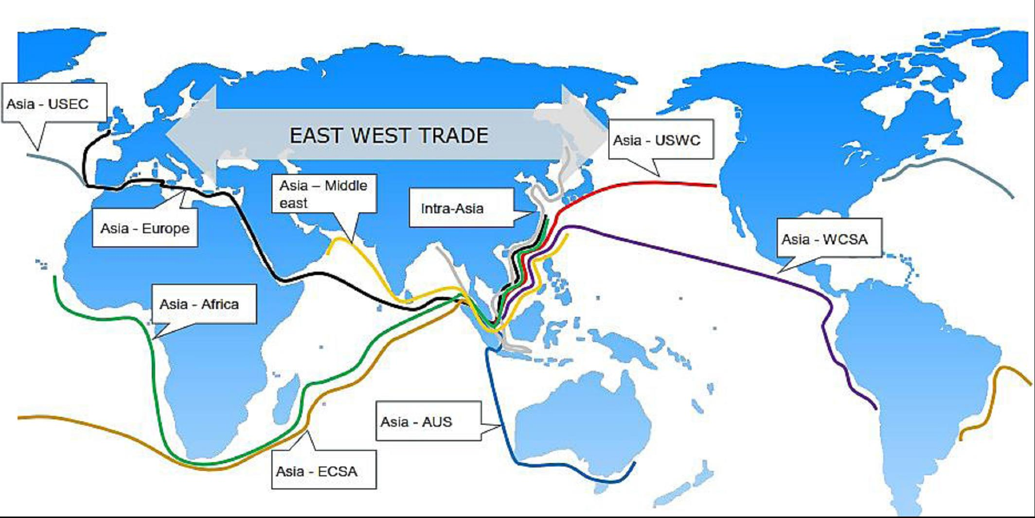


LETAK SOSIAL- EKONOMI INDONESIA
Indonesia berada di persimpangan yang menghubungkan antara daratan Asia dan Australia yang memungkinkan dilalui arus dan transaksi perdagangan dunia.
Aktivitas tersebut terbukti pada sejarah perdagangan Indonesia saat masih dijajah pada 15 abad lalu.
Kesuburan tanah dan keadaan iklim, menyebabkan semakin meningkatnya beragam tanaman perkebunan yang dibutuhkan pasar dunia.
Proses evolusi geologis menyebabkan beraneka macam barang tambang yang sangat dibutuhkan dapat ditemukan di Indonesia seperti bijih besi, emas, timah, batu bara, minyak dan sebagainya.
Letak Astronomis
Letak Geologis
Letak Sosial-Ekonomi
Letak Budaya

Slide 8
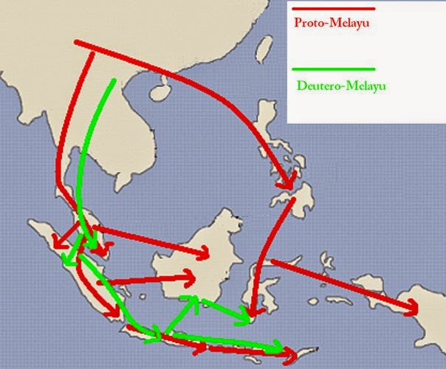



LETAK BUDAYA INDONESIA
Letak Indonesia yang berada di persimpangan lalu lintas dunia, dapat mempengaruhi masuknya berbagai kebudayaan luar.
Sekitar 800.000 tahun lalu telah terjadi perpindahan penduduk dari Asia yakni pembentuk penduduk Indonesia dan ke Kepulauan di Samudera Pasifik.
Kemudian terjadi perpindahan penduduk lagi dari Dongson di Tonkin ke Indonesia pada 500 tahun sebelum masehi.
Abad 2 telah telah terjadi pertemuan kebudayaan Indonesia dengan kebudayaan India sehingga menimbulkan kebudayaan Indonesia- Hindu.
Abad 12 terjadi pertemuan antara kebudayaan Indonesia- Hindu dengan kebudayaan Islam sehingga menimbulkan kebudayaan Indonesia- Islam.
Bercampurnya berbagai kebudayaan yang memasuki Indonesia, maka tidak heran apabila ditemukan berbagai macam kebudayaan, suku dan ras.
Abad 16 masuk pula kebudayaan Eropa mulai dikenalnya agama nasrani serta beberapa bahasa Eropa.
Letak Astronomis
Letak Geologis
Letak Sosial-Ekonomi
Letak Budaya

Slide 9
LUAS DAN BATAS WILAYAH INDONESIA
Berdasarkan angka rujukan oleh Badan Informasi Geospasial (BIG) dan Pusat Hidrografi dan Oseanografi (Pushidros) TNI AL melalui sebuah kajian teknis sejak tahun 2015. Berikut disajikan tabel Rujukan Nasional Data Kewilayahan Republik Indonesia yaitu:
No. | Luas NKRI | Km²
1. | Luas Perairan Pedalaman dan Perairan Kepulauan | 3.110.000
2. | Luas Laut Teritorial | 290.000
3. | Luas zona tambahan | 270.000
4. | Luas Zona Ekonomi Eksklusif | 3.000.000
5. | Luas Landas Kontinen | 2.800.000
6. | Luas total Perairan Indonesia | 6.400.000
7. | Luas NKRI (darat + perairan) | 8.300.000

Slide 10
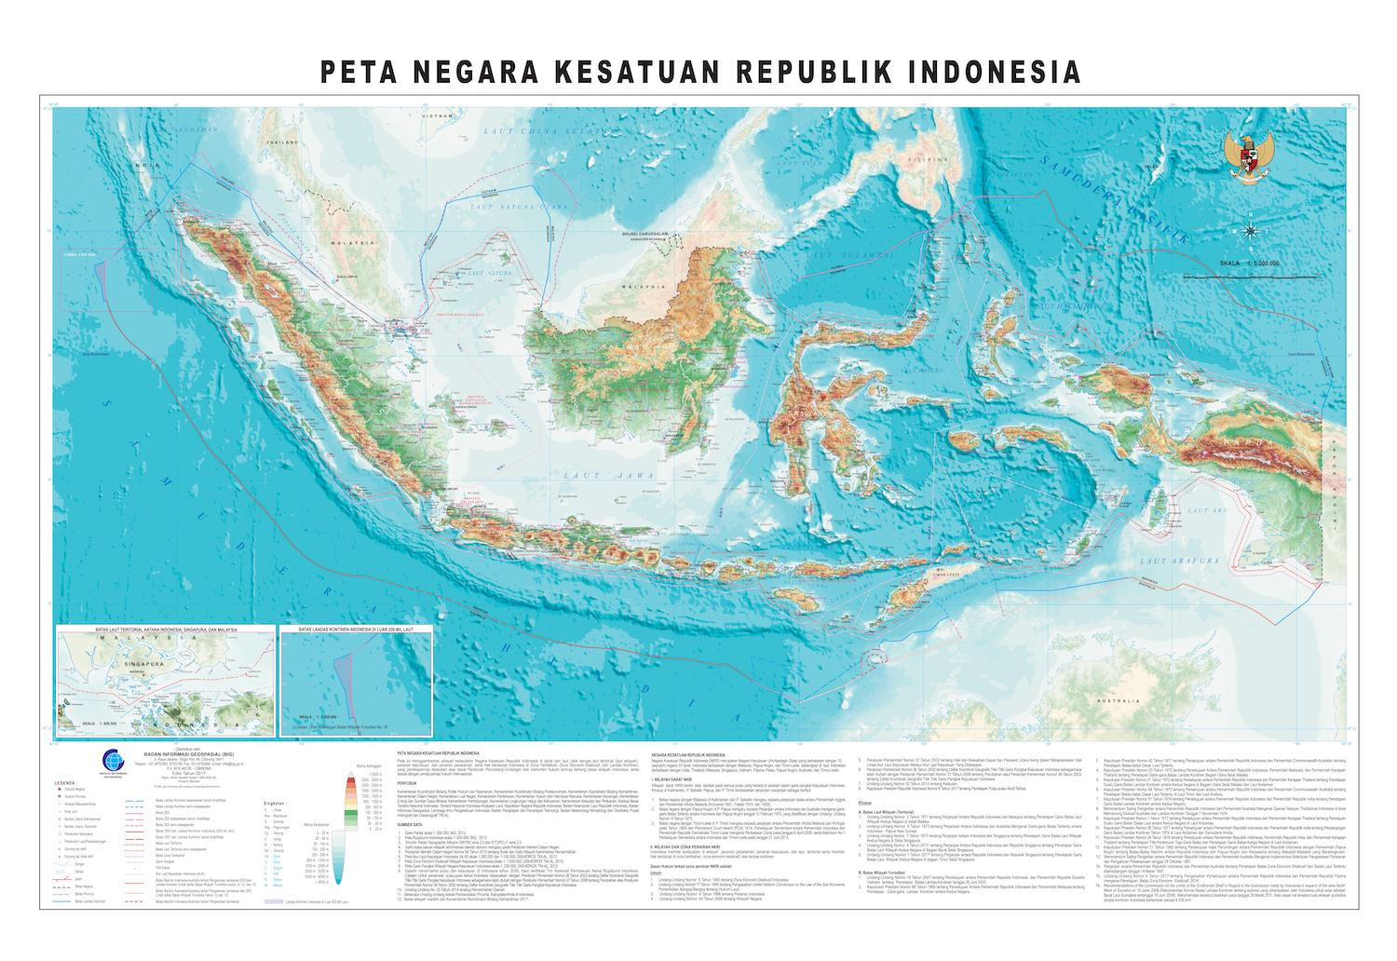
LUAS DAN BATAS WILAYAH INDONESIA
Negara Indonesia memiliki batas negara di daratan dan lautan. Posisi Indonesia berbatasan dengan negara tetangga yaitu:
- Utara : Negara Malaysia, Singapura, Filipina, Laut Cina Selatan
- Selatan : Australia dan Samudera Hindia
- Barat : Samudera Hindia
- Timur : Papua Nugini, Timor Leste dan Samudera Pasifik

Slide 12
LUAS DAN BATAS WILAYAH INDONESIA
Terdapat pembaruan penamaan dibagian utara Laut Natuna yang sekarang diberi nama Laut Natuna Utara. Dalam peta sebelumnya, Laut Natuna berada di bagian dalam garis laut teritorial.

Slide 13
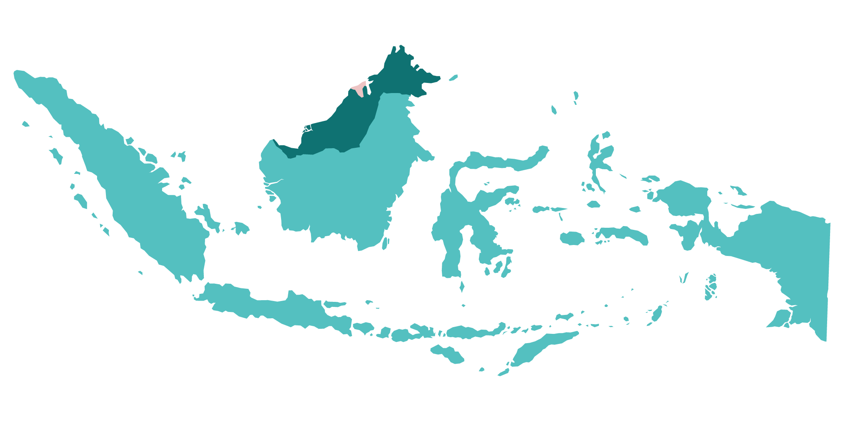
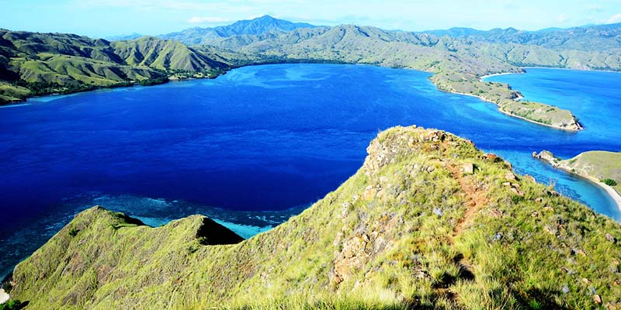
JUDUL/ SUB MATERI
Deskripsi
Taman Nasional Pulau Komodo

